Slide 1
교육방법 및 교육공학
Week 12
교육용 AI툴 리뷰 + 제10장 수업 설계 실습

Slide 2
Week 12 Contents
교육용 AI툴 리뷰
https://ai-for-teachers.notion.site 자율 방문
수업 설계를 위한 준비
AI융합수업지도안 공모전 작품 탐색(엑셀파일)
Dick & Carey 모형 리뷰
수업 설계 실습
조별로 AI융합 수업 대상, 과목 내용 선정 및 기초 설계 (분석 단계)
교수 자료 개발
교수 전략 선택

Slide 3
준비 사항
https://ai-for-teachers.notion.site 자율 방문 및 체험
AI융합수업지도안 공모전 파일(엑셀) 탐색
Dick & Carey 교수설계 모형 리뷰

Slide 4
Dick & Carey Model (1978)
Revise instruction
교수 수정
Conduct instructional analysis
교수 분석 실행하기
Design and conduct formative evaluation of instruction
형성평가 설계 및 실행
Assess needs to identify goal(s)
교수 목표 확인을 위해 요구 사정(분석)
Write performance objectives
수행 목표 기술하기
Develop assessment instruments
평가 도구 개발하기
Develop instructional strategy
교수 전략 개발하기
Develop and select instructional materials
교수 자료 개발 및 선택
Analyze learners and contexts
학습자와 (교수)맥락 분석
Design and conduct summative evaluation
총괄평가 설계 및 실행

Slide 5
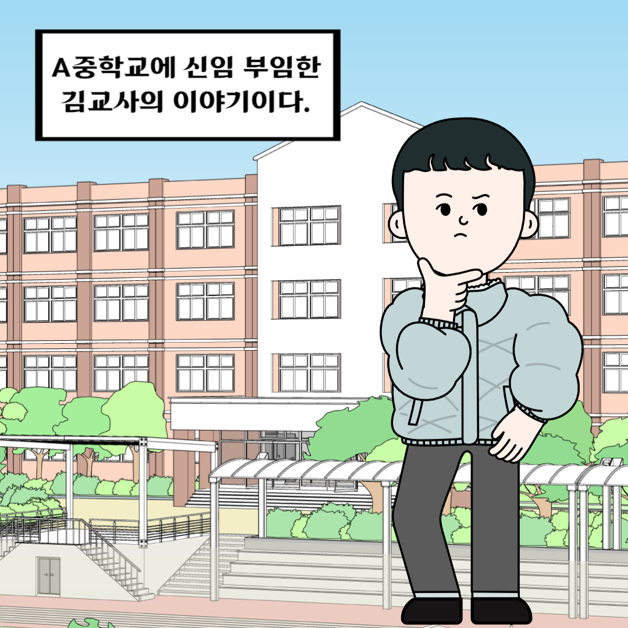

Slide 6


Slide 7


Slide 8
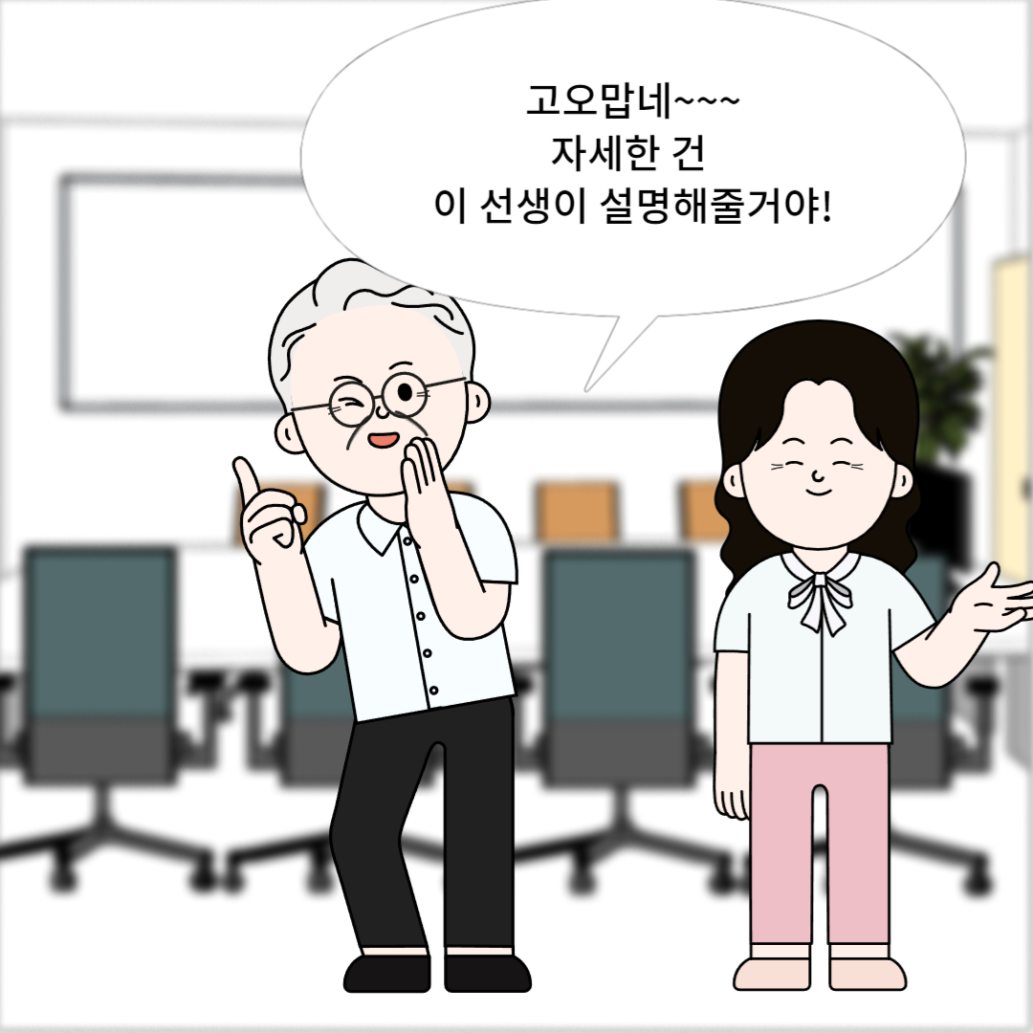

Slide 9
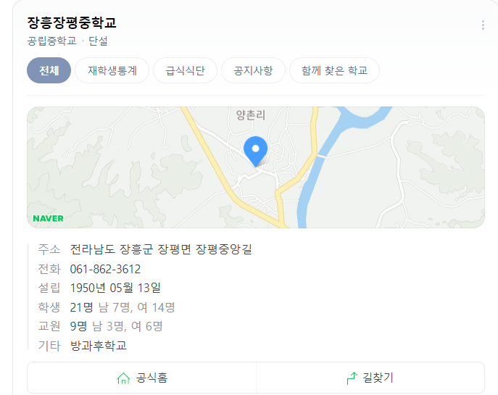
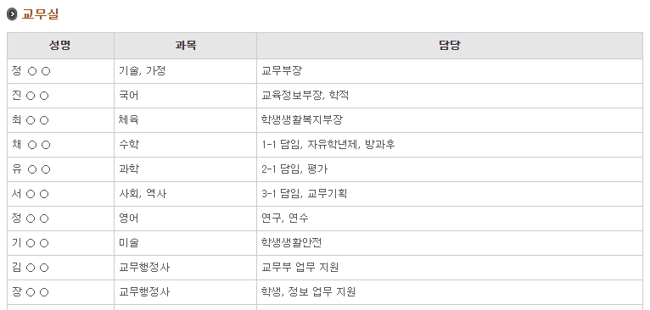
학교 정보

Slide 10
수업 설계 시나리오
교과 및 단원 : 김 선생의 담당 과목 및 단원 자율 선택
대상 : 중학교 1학년 학생 7명 (남2, 여 5)
환경 : 1인 1노트북 환경
분량 : 1~3차시 수업
현재 교장선생님의 요구
중 1학년 학생 전원이 노트북으로 생성형 AI(뤼튼, 달리)를 활용하는 역량을 키우고, 이를 교과와 연계한 ‘융합‘수업을 구상해볼 것

Slide 11
활동) 수업 설계 따라 해보기
이클래스에 구글 문서 참조

Slide 12
Next
Week 13 – 수업지도안 작성

